Slide 1
今回の実験について（指導担当の方へ）
今回の実験②（作業①）は
ご都合が良ければ、
事前に実施いただけますと幸いです。
*キリで穴をあける作業が、
ケガに繋がる点含め、
お子様には難しい場合があります。

Slide 2
こども実験教室
じっけん
きょうしつ
だいきゅうかい
第九回
〜空気の力！？〜
くうき
ちから

Slide 3
はじめに
み
身のまわりには「ふしぎ」がたくさん！
実験によって、そのひみつが分かるよ
じっけん
わ
きょう
くうき
ちから
今日は「空気の力」について、
いっしょに実験しよう！
じっけん

Slide 4

実験①〜空気の力を調べよう！〜
じっけん
くうき
ちから
しら
くうき
空気には、おしたらちぢんで、
おし返そうとするせいしつがあることが
第三回の実験で分かったね！
今日はべつの実験で、空気の力を調べよう！
かえ
だいさんかい
じっけん
わ
きょう
じっけん
くうき
ちから
しら
じっけん
み
さっそく、実験して見てみよう！

Slide 5
実験を始める前に
じっけん
はじ
まえ
じっけん
ひろ
実験は広いところでやろう！
  せまいと、友だちとぶつかってあぶないよ。
やり方をしっかり理解してから始めよう！
  やり方をまちがえると、うまく結果が出ないことがあるよ。
今回の実験では水を使うよ。
ぬれてもだいじょうぶなところで実験しよう！
とも
かた
りかい
はじ
かた
けっか
で
こんかい
じっけん
みず
つか
じっけん

Slide 6
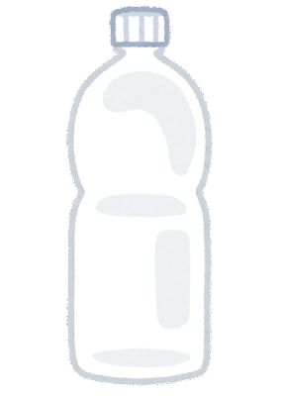
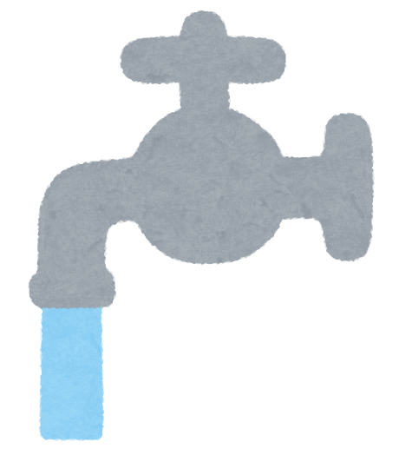
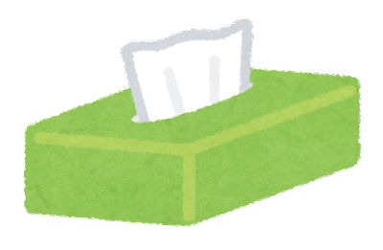
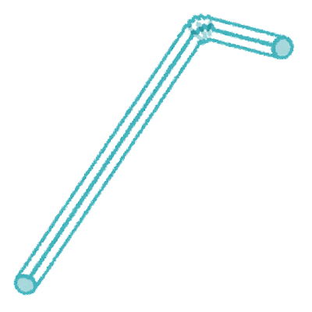
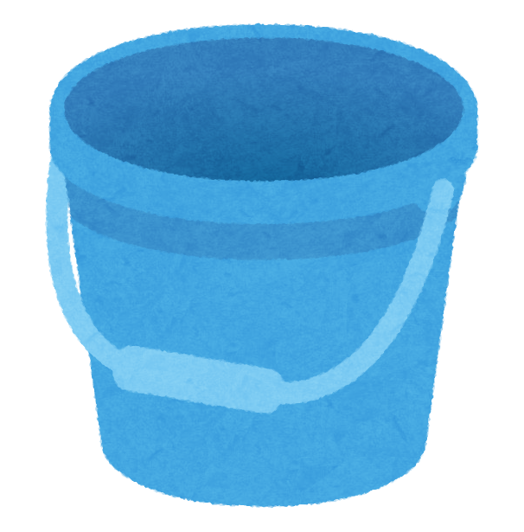
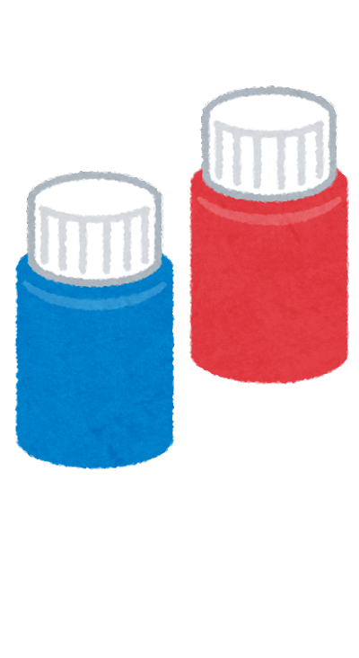
実験①〜準備するもの〜
じっけん
じゅんび
水
ペットボトル
ストロー（2本）
ティッシュペーパー
食用色そ（水さい絵の具でもOK）
バケツ
みず
ほん
しょくようしき
すい
え
ぐ

Slide 7
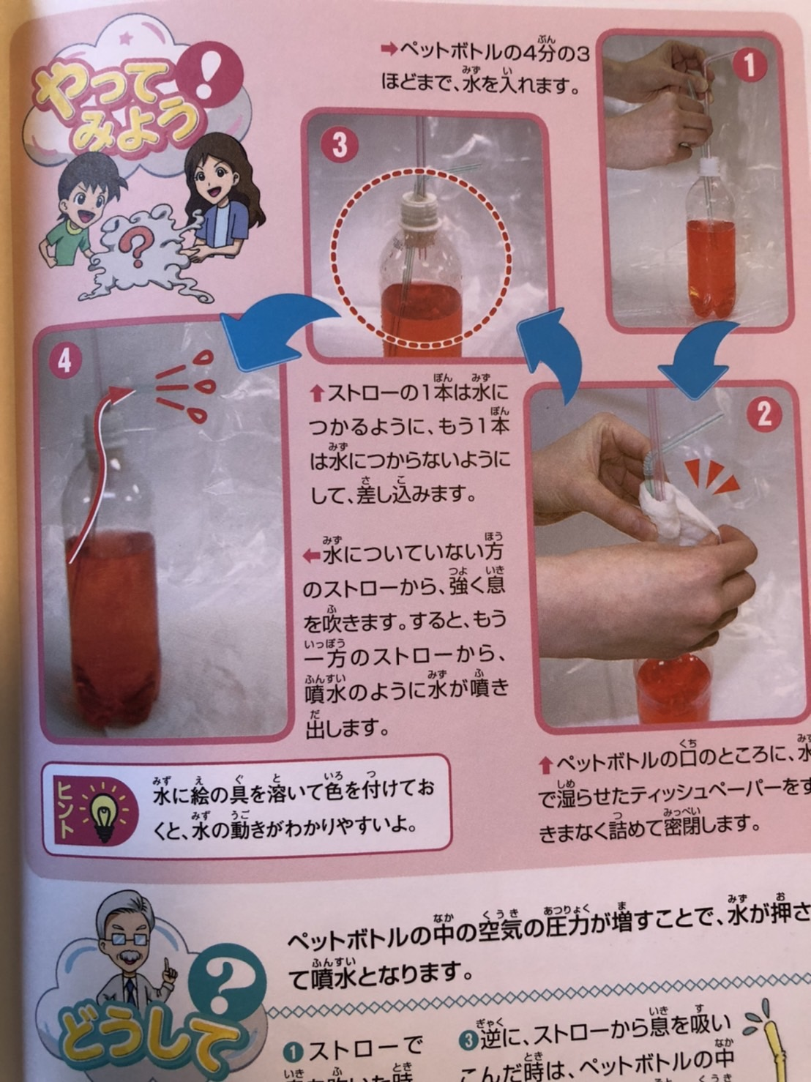
実験①〜やり方〜
じっけん
かた
しょくようしき
いろ
みず
い
食用色そで色をつけた水をペットボトルに入れる。
ストロー2本を写真のようにペットボトルにさし、
しめらせたティッシュペーパーで、すきまがないようにまく。
ほん
しゃしん

Slide 8
実験①〜やり方〜
じっけん
かた
ほん
みず
ストローの1本は水につけ、
もう1本はつからないようにさしこむ。
バケツの上で、
水についてない方のストローから強く息をふいてみよう
ほん
うえ
みず
ほう
つよ
いき
ペットボトルはどうなるかな？
やってみよう！

Slide 9
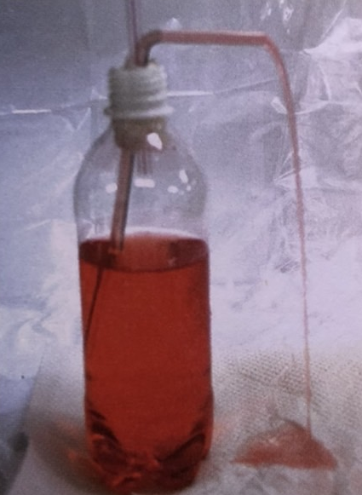


実験①〜空気の力を調べよう！〜
じっけん
くうき
ちから
しら
つよ
いき
強く息をふくと…
水がとびだした！
みず
なか
なに
お
ペットボトルの中では何が起きてたのかな？
空気のせいしつを思い出して考えてみよう！
くうき
おも
だ
かんが

Slide 10
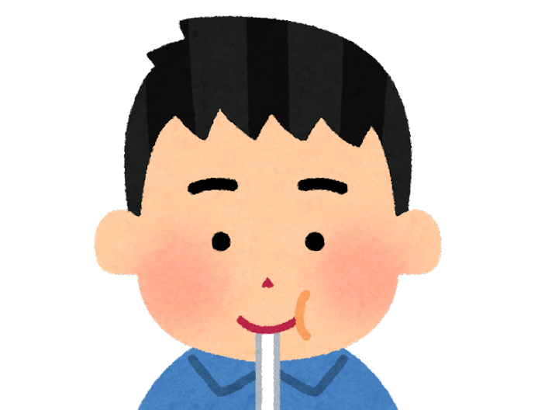
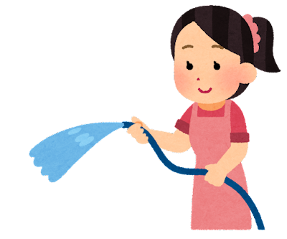

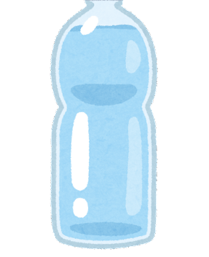


強く息をふくと…
つよ
いき
なか
強く息をふくと、ペットボトルの中に、
新しい空気が入るよ！
新しく入った空気は、ちぢまないように水をおすんだ。
おされた水は、水につかったストローからおし出されたんだ
つよ
いき
あたら
くうき
はい
おされちゃう～
ちぢまないぞ！
あたら
はい
くうき
みず
みず
みず
だ

Slide 11
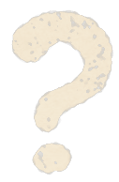


実験②〜空気の力！？〜
じっけん
くうき
ちから
くうき
つか
ちから
み
空気のせいしつ使った力を見たね！
次は身の回り空気の力を調べてみよう！
み
つぎ
まわ
くうき
ちから
しら

Slide 12
もう一度かくにん！
いちど
じっけん
ひろ
実験は広いところでやろう！
  せまいと、友だちとぶつかってあぶないよ。
やり方をしっかり理解してから始めよう！
  やり方をまちがえると、うまく結果が出ないことがあるよ。
今回の実験では水を使うよ。
ぬれてもだいじょうぶなところで実験しよう！
とも
かた
りかい
はじ
かた
けっか
で
こんかい
じっけん
みず
つか
じっけん

Slide 13
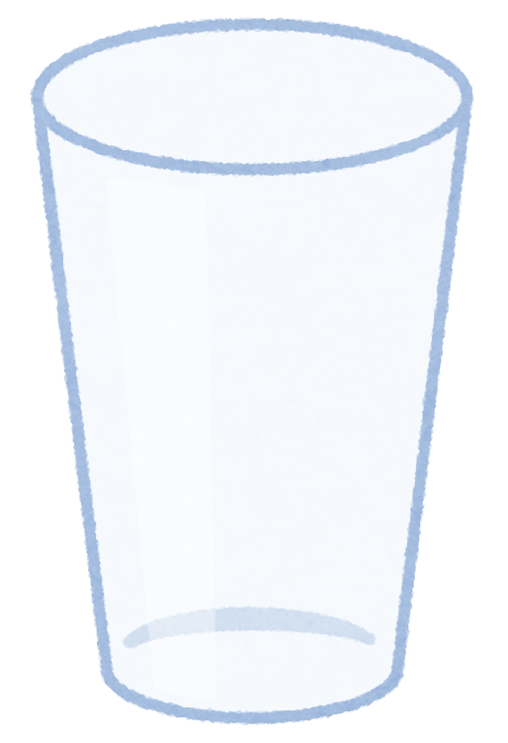
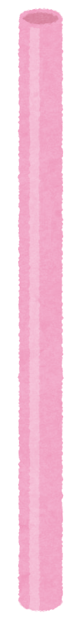
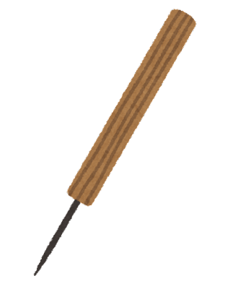
実験②〜準備するもの〜
じっけん
じゅんび
水
プラコップ
ストロー
バケツ
食用色そ（水さい絵の具でもOK）
キリ
みず
しょくようしき
すい
え
ぐ

Slide 14
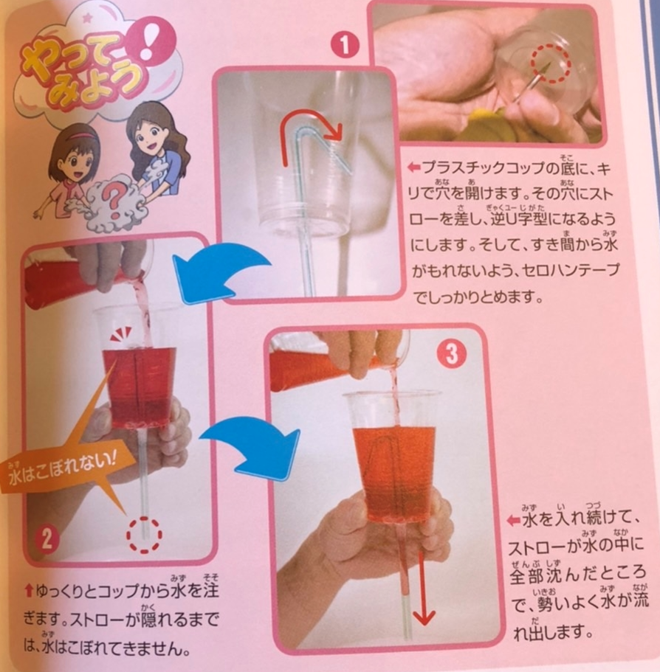
実験②〜やり方〜
じっけん
かた
プラコップのそこにキリであなをあけて、
写真のようにストローを通す！
バケツの上で、プラコップに
食用色そで色を付けた水を入れる
しゃしん
とお
うえ
しょくようしき
いろ
つ
みず
い
みず
水はどうなるかな？
やってみよう！

Slide 15

実験②〜空気の力！？ 〜
じっけん
くうき
ちから
みず
い
プラコップに水を入れると…
水がこぼれない！
みず
すこ
みず
い
もう少し水を入れてみよう！どうなるかな？

Slide 16


実験②〜空気の力！？ 〜
じっけん
くうき
ちから
みず
い
プラコップに水をもっと入れると…
水がこぼれた！
しかも止まらない！！！
みず
と
まえ
あと
なに
こぼれる前と後は何がちがうかな？

Slide 17

空気の力…大気あつって？
くうき
ちから
たいき
じっけん
なか
くうき
くうき
実験①では、ペットボトルの中の空気が、空気のせいしつの力を使っていたね！実はみんなのまわりの空気も
ずっと空気のせいしつの力を使っているんだ！
ちから
つか
じつ
くうき
くうき
ちから
つか

Slide 18
空気の力…大気あつって？
くうき
ちから
たいき
き
だからみんなは気づいていないけど、
ずっと空気におされてるんだよ！体の中の空気がおす力と
つり合ってるから気づかないんだ！
くうき
からだ
なか
くうき
ちから
あ
き

Slide 19
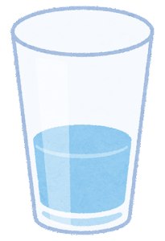
コップのまわりはどうなってたかな？
じっけん
みず
実験②はとちゅうまで、水はこぼれなかったよね！
コップの上のでは、空気の大気あつが水をおしていたけど、
ストロー中の空気の大気あつと
つり合ってこぼれなかったんだ！
うえ
くうき
たいき
みず
なか
くうき
たいき
あ

Slide 20
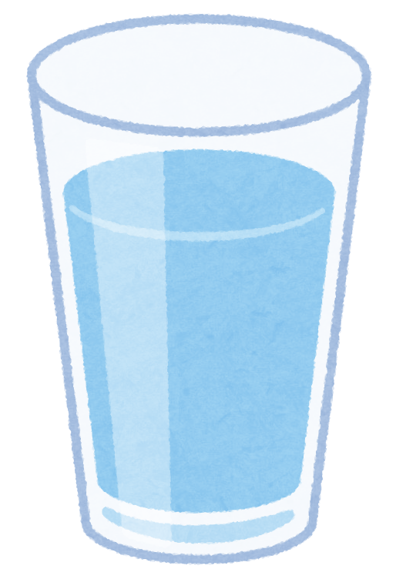

コップのまわりはどうなってたかな？
みず
みず
水がこぼれだしたとき、ストローは水でいっぱいだったよ！
つまりストローの中から空気がなくなって、
コップの上の空気の大気あつと、
つり合わなくなったんだ！
なか
くうき
うえ
くうき
たいき
あ
くうき
空気がないからおされちゃう～

Slide 21
まとめ
今日は大気あつについて実験したよ！
きょう
たいき
じっけん
たいき
くうき
ちから
大気あつは空気がおす力で
空気どうしでつり合うことが分かったよ。
空気がないと、大気あつは
つり合わなくなることが分かったよ。
くうき
あ
わ
くうき
たいき
あ
わ

Slide 22
実験・写真引用元
じっけん しゃしん いんようもと
出典： 理科がもっと好きになる！小学生のおもしろ科学実験 身近なふしぎを発見！（p.16,17,58,59）
しゅってん
りか
す
しょうがくせい
かがくじっけん
みぢか
はっけん

